Slide 1
Словарь по истории (4 класс)
Разработала учитель начальных классов МОУ лицей №4 г.Ейска Кеня С.А.

Slide 2
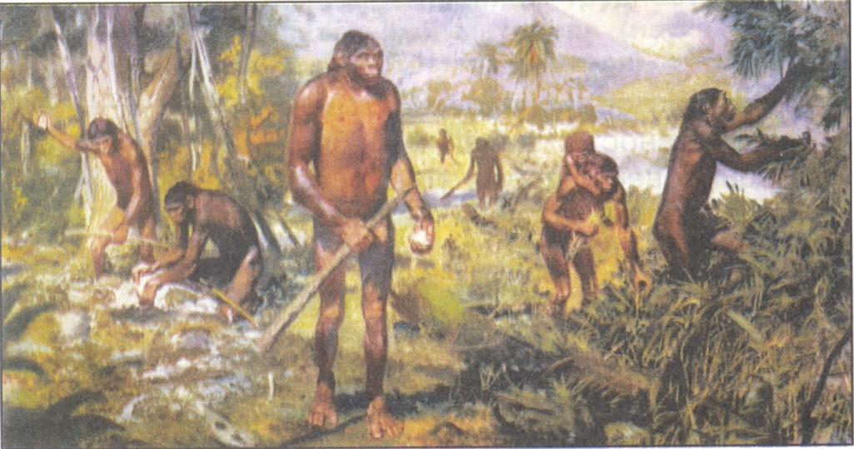
Первобытные люди —предки современных людей, отличающиеся по строению тела (ближе к обезьянам), с низким или отсутствующим уровнем культуры и языка

Slide 3
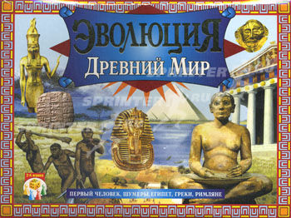
Дре́вний мир — период в истории человечества, выделяемый между доисторическим периодом и началом средних веков в Европе.

Slide 4
Египтяне писали особыми знаками – иероглифами.
Иероглифы – древние рисуночные знаки египетского письма

Slide 5
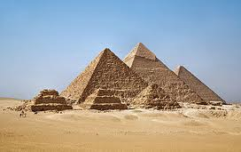
Еги́петские пирами́ды — величайшие архитектурные памятники Древнего Египта.
Пирамиды представляют собой огромные каменные сооружения пирамидальной формы, использовавшиеся в качестве гробниц для фараонов Древнего Египта.
Слово «пирамида» — греческое, означает многогранник.

Slide 6
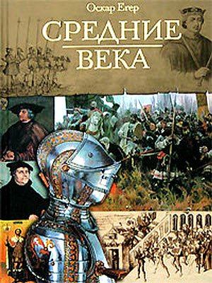
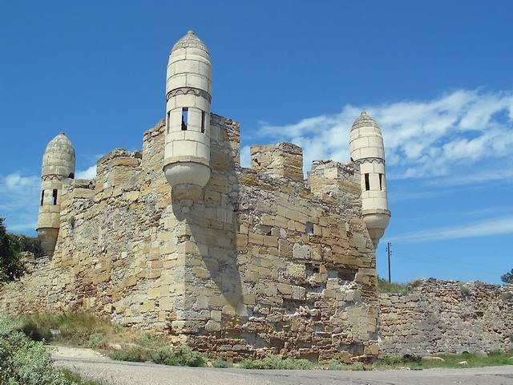
Сре́дние века́ (средневеко́вье) — исторический период, следующий после античности и предшествующий новому времени.

Slide 7
Христианство — одна из трех мировых религий, в основе лежит вера в Иисуса Христа.
Ислам – молодая мировая религия, в переводе «покорность, предание себя Богу».
Буддизм – древняя мировая религия, близкая к философскому учению.

Slide 8
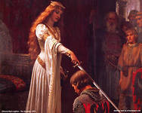
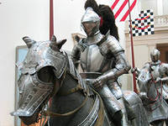
Ры́царь— средневековый дворянский почётный титул в Европе. Смелый, благородный человек, конный воин.

Slide 9
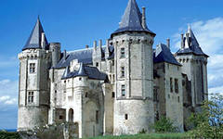
Замок - укреплённое жилище в средневековой Европе.

Slide 10
Исторические эпохи:
Первобытная история длилась сотни тысяч лет. Самая долгая в истории.
История Древнего мира длились несколько тысяч лет и закончилась в V в. нашей эры.
Эпоха Средних веков длилась тысячу лет: с конца V в. до конца XV в.
Новое время продолжалось с XVI в. по XIX в.
Новейшая история – с начала ХХ века до наших дней.

Slide 11
5000 лет назад – возникло Египетское государство.
753 г. до н.э. – основание г. Рим.
1445 г. – рождение книгопечатания. Немец И.Гутенберг создал печатный
станок.
Изобретения Средневековья: песочные и механические часы, очки, порох, прялка, печатный станок.
1492 г. (конец XV в.) – мореплаватель Х.Колумб открыл Америку.
1521 г.–первая кругосветная экспедиция Ф.Магеллана (испанский мореплаватель).
1820 г.–русские мореплаватели Ф.Беллинсгаузен и М.Лазарев открыли Антарктиду.
Изобретения Нового времени (19в.):
Паровой двигатель (изобрел англичанин Джеймс Уатт в самом конце 18 века)
Первой железной дорогой, на которой были организованы регулярные пассажирские перевозки, стала в 1807 году Железная дорога Суонси и Мамблза в Уэльсе.
паровоз ( начало XIXв., в России в 1833г. отцом и сыном Черепановыми)
пароход (конец XVIIIв.- начало XIXв., американец Джон Фитч)
фотография ( 1822г., француз Ж. Ньепс)
телеграф (1832г., русский инженер П.Л.Шиллинг)
электричество (1800г. А.Вольт изобрёл батарейку)
радио (1895г., русский учёный А.С.Попов)
автомобиль ( 1887г., американцы Фрэнк и Чарлз Дьюри)
телефон (1875г., Т.Уотсон и А.Белл)
метро (в Лондоне в 1863 г., Чарльз Пирсон)

Slide 12
1909г. – американец Роберт Пири открыл Северный полюс.
1911г. – норвежец Р.Амундсен открыл Южный полюс.
12 апреля 1961г. – первый полёт Ю.А.Гагарина в космос.
18 марта 1965г. – А.Леонов совершает первый выход человека в открытый космос
Октябрь 1917г. – произошла Октябрьская революция.
1914-1918г. – Первая Мировая война
1939-1945г. – Вторая Мировая война
Изобретения ХХ века:
Холодильник, телевизор, компьютер, сотовый телефон, кино, лекарства, самолёты, космические аппараты…
В ХХ веке изобрели атомное оружие.

Slide 13
Восточные славяне – древние жители Восточной Европы,
предки русских, украинцев и белорусов.
Предки – люди, которые жили перед нами.
Современники - это люди, которые живут с нами в одно время.
Потомки - это люди, которые будут жить после нас.

Slide 14
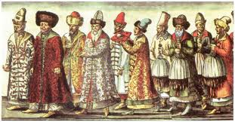
Древняя Русь появилась в IX веке на берегах реки Днепр. К середине XI века Русь занимала пространство от Балтийского моря до Чёрного.
Киев – столица Древней Руси.
Великий князь – на Руси титул главы независимого государства.
В Древнерусском государстве титул «великий князь» относился
только к киевскому князю, которому подчинялись все русские князья.
(Рюрик, Олег, Игорь, Ольга, Владимир…)
Бояре - знать, аристократы, высший слой феодалов на Руси.
После Великого князя или царя они занимали ведущее место в
государственном управлении.

Slide 15
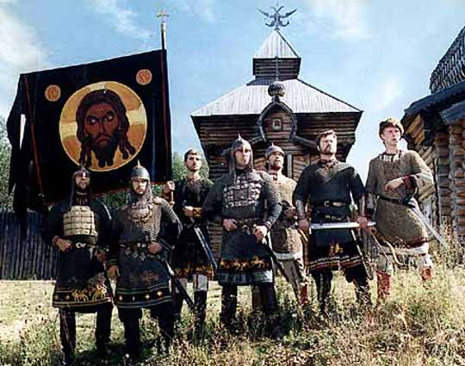
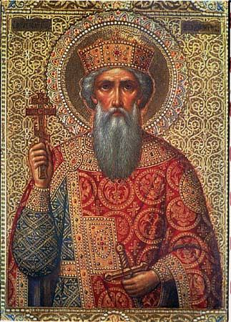
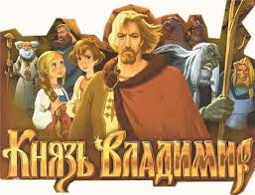
Дружина - княжеское войско, для обеспечения внутреннего порядка, так и для обороны от внешних врагов.
Крещение – обряд приобщения к христианской церкви:
человека погружают в воду или кропят водой.
988 год – крещение Руси князем Владимиром

Slide 16
Более тысячи лет тому назад на берегу Волхова среди дубовых рощ возник Великий Новгород, краса и слава русской
вольницы. Его построили древние славяне, которые жили общинным строем, сообща обрабатывали землю,
охотились, ловили рыбу, занимались промыслами и торговлей. Скандинавские сказы рассказывают, что поначалу где-
то в истоках Волхова, ближе к Ильмень-озеру, на островном холме был построен укрепленный городок и возле него –
Великий Словенск. Словене выбирали на вече своих старейшин, которые справедливо и мудро правили ими по
законам вечевой республики. Один из таких старейшин, Гостомысл, жил в первой половине IХ века, и были у него
три дочери. На средней из них как будто бы был женат конунг Рюрик
В то время шведы («варяги») напали на Новгород и завоевали его, но новгородцы восстали и изгнали шведов
«за море» (859год). Гостомысл умер вскоре после того (861 год) и завещал Новгородским словенам на княжение
пригласить для защиты от шведов Рюрика. Так они и сделали. 8 сентября 862 года Рюрик прибыл в Новгород
на 160 кораблях и установил свое владычество как князь Новгородский. С тех пор начались «исторические времена».
Это было замечательное «государство в государстве», или Республика Святой Софии Премудрости Божией, во
главе с архиепископом Новгородским, с вечем, посадниками, тысяцкими, кончанскими старостами, архимандритами
крупнейших монастырей. Все они составляли «Совет господ», или «300 знатных кушаков», которые правили
богатейшим государством, простиравшимся от Новгородского(Финского) залива Балтики до Рифейских гор (Урала).
Корабли древних новгородцев ходили на Новую Землю и Шпицберген, в Норвегию, Швецию, Данию, Германию,
Польшу. «Господин Великий Новгород» входил в знаменитый Ганзейский торговый союз.
Свободолюбивые новгородцы восстали , Но князь Рюрик жестоко подавил восстание и
наказал мятежников. В 879 году он умер и престол унаследовал двухлетний его сын Ингварь, а по-русски – князь
Олег Вещий. Последний вскоре оставил Новгород и пошел войной на Киев.
Завоевав его в 882 году, он основал Древнерусское Киевское государство, в котором Новгородская вечевая боярско-
купеческая республика занимала независимое положение: она приглашала к себе князей из южной и северо-
восточной Руси в качестве наместников, подчиненных Новгородскому вечу. Новгородская республика
просуществовала 600 лет, отстаивая свою свободу от притязаний великокняжеской власти Владимира и Москвы,
пока не была покорена в 1478 году великим князем Иваном Ш.

Slide 17
Купец – богатый торговец, успешно торгующий у себя в стране или за границей.
Варяги – так называли в Древней Руси наемных дружинников и купцов, пришедших из Скандинавии.
Вече – в Древней Руси: собрание горожан для решения общественных дел.
Князь– военный вождь славянских племен.
Кремль – городская крепость в старинных русских городах.
Ладья – большая лодка.
Мозаика– узор из скрепленных между собой разноцветных камешков, кусочков стекла, эмали.
Собор-главная церковь в городе, в монастыре.
Фреска – картина, написанная водяными красками по свежей, сырой штукатурке.
Ров – широкая и глубокая канава.

Slide 18
Существует легенда, что Киев основан тремя братьями Кием, Щеком и Хоривом как центр племени полян и назван в честь старшего брата.
По некоторым археологическим исследованиям, первое городское поселение появилось в VI веке.
Согласно летописному преданию, в конце IX века в Киеве княжили дружинники варяга Рюрика, варяги Аскольд и Дир; в 882 году Киев был завоёван родственником Рюрика, новгородским князем Олегом, который перенёс туда свою резиденцию.
С этого момента, Киев стал столицей нового государства — т. н. Киевской Руси

Slide 19
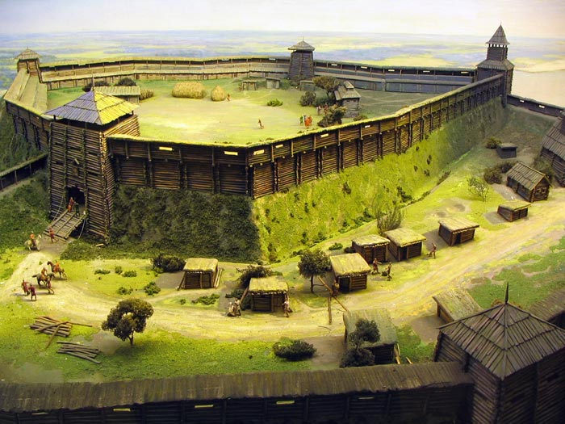
Киев - 860г.
Новгород – 859г.

Slide 20
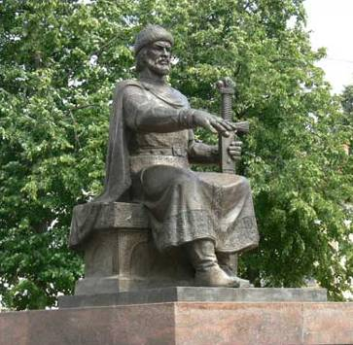
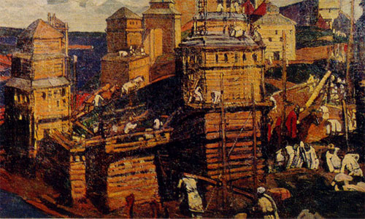
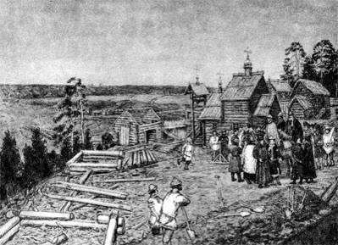
Основание Москвы
1147 год.
Основана Москва
Юрием Долгоруким

Slide 21
Летопись – запись важных событий из года в год.
Кириллица – славянская азбука. Создали византийские
братья Кирилл и Мефодий.

Slide 22
Нашествие монголо-татар на Русь – XIII век.
Поход возглавил хан Батый.
1237 год – разгром г.Рязани.
1238 год – осада г.Владимира.
Г. Козельск – сопротивлялся 7 недель.
1240 год – захват г. Киев.
Золотая Орда – государство монголо-татар.
Хан – правитель Золотой Орды (монго-татарского войска)
Дань- плата, взимаемая победителем с побеждённого народа.

Slide 23
15 июля 1240 года – битва на Неве.
Первый удар нанесли шведы и были разбиты на реке Неве князем Александром Невским.
5 апреля 1242 года – Ледовое побоище.
Войско Александра Невского разбило шведов (рыцари – крестоносцы) на Чудском озере.

Slide 24
Северо – Восточная Русь (14 княжеств):
Московское
Тверское
Ярославское
Владимирское
Суздальское…
Тверское княжество с 1246 года. Возглавлял князь Ярослав (брат Александра Невского)
Московское княжество с 1276 года (середина XIIIв). Возглавлял князь Даниил Александрович (сын Александра Невского)
В начале 14 века Московское княжество расширилось за счет присоединения Коломны (1301), Переславля-Залесского (1302), Можайска (1303). Рост и усиление Московского княжества были связаны с его расположением на пересечении важных водных и сухопутных торговых путей, в центре земель, где складывалась русская народность.

Slide 25
Значительного влияния в Северо-Восточной Руси добился князь Иван Данилович Калита (1325–1340). Его цель – укрепить положение своего княжества, расширить его границы и добиться мира с Ордой. В 1327 г. Иван Калита подавил восстание тверичей, направленное против ордынских сборщиков дани, и получил за это ярлык на великое владимирское княжение, а также право собирать и доставлять в Орду дань с русских земель. Калита расширял свои владения, приобрел Галич, Бело озеро, Углич. В состав Москвы при нем вошла часть Ростовского княжества. Он сделал Москву религиозным центром Руси, перенеся сюда местопребывание митрополита, который окончательно переехал в Москву из Владимира.

Slide 26
Иван Данилович Калита
(Московский князь, 1325-1340г.г., внук Александра Невского)
Калита́ – кожаный мешочек для хранения денег, который прицепляли к ремню.
Монастырь - церковь, жилые и хозяйственные строения, территория и т.п., принадлежащие монахам (общине).
Шапка Монома́ха – великокняжеский головной убор.

Slide 27
8 сентября 1380 г. – Куликовская битва.
Хан Мамай и князь Дмитрий Донской (внук Ивана Калиты)

Slide 28
1480г. – великое стояние на реке Угре. (Хан Ахмат и московский князь Иван III)
11 ноября 1480 г. – день освобождения Руси от монголо-татарского ига.

Slide 29
В 1553 году Иван Грозный приказал построить печатный двор (так тогда называли типографию). Возглавить эту работу поручили мастеру печатного дела Ивану Фёдорову. Забот у него было немало: ему приходилось и за постройкой печатного двора следить, и обучать работников, которые по его заказу изготавливали типографские станки и инструменты. Большую помощь Ивану Фёдорову оказывал Пётр Мстиславец, тоже искусный мастер.
И вот уже скоро в Москве на Никольской, у Гостиных рядов, недалеко от Кремля, выросли новые палаты — Московский печатный двор. На Руси появилось новое ремесло — книгопечатание.
Книгопечатание — процесс создания печатной продукции.
1 марта 1564 года Иван Фёдоров и Пётр Мстиславец издали первую на Руси печатную книгу, она называлась "Апостол".
Время выхода в свет "Апостола" в истории принято считать началом русского книгопечатания.
ПЕРВОПЕЧА́ТНИК - первый печатник, положивший
начало типографскому делу(Иван Федоров,16в, Москва)

Slide 30
Народное ополчение - стихийное вооружённое формирование народа для защиты от врагов.
ПАТРИОТ- человек,который любит своё Отечество, предан своему народу, готов на жертвы и подвиги во имя Родины.
1613 год – на царство избран Михаил Фёдорович Романов (первый царь из рода Романовых)

Slide 31
C 1682 г. (в конце XII века) российским царем стал внук Михаила Романова Петр I (ему 10 лет)
1721 г. – Пётр I провозглашён императором. Россия стала империей.
16 мая 1703 г. – в устье Невы заложен град Петров – Санкт-Петербург. (Новая столица России)
Строительство:
Петропавловская крепость
Здание Адмиралтейства и верфь
Александро-Невская лавра
Главная улица Петербурга – Невский проспект

Slide 32
Северная война (1700-1721г.г.)
1709г. - Полтавская битва (Пётр I разбил полки шведского короля Карл XII)

